Slide 1
Стратегии формирования значений новых слов в раннем детстве
Котов А.А., РГГУ

Slide 2
Развитие речи
Что мы знаем о развитии речи
  Объем словарного запаса
  Разница между понимаемыми и произносимыми словами – количество и качество
Проблема любых исследований в области развития речи
  Речевой взрыв? (Fenson, Bates, 1994)
  Несовпадение наименования с тем, что видит ребенок - существительные и глаголы (Tomasello, 1992)
  Различные культурные практики (недостаточное и избыточное наименование)

Slide 3
Глухие дети (Pettito, 2001)

Slide 4
Слепые дети
Слепые дети — не могут видеть объекты, не могут воспринимать определенные параметры объектов (цвет), не идентифицируют, то что не могут потрогать, не используют указательный жест и не отслеживают взгляд матери
Однако эти дети не отстают в речевом развитии от нормальных детей (Landau & Gleitman, 1985) и их знание слов, обозначающих цвет, не отличается от нормального (разные слова относятся к одной категории, определенные объекты имеют определенный цвет)

Slide 5
Необходимость слов
(качество и количество)
Дж.Локк – зачем нам нужны слова:
  Если бы слова относились к каждому объекту, то нам было бы сложно их хранить и оперировать ими
  Мы бы не смогли общаться друг с другом – большая доля несовпадений
  Мы бы не могли обобщать новый опыт

Slide 6
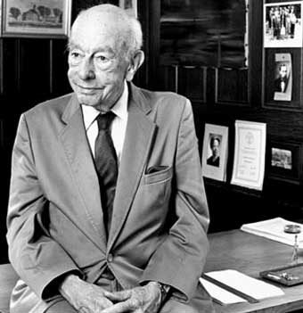
Механизмы научения
Как мы можем узнать значение
нового слова?
Gavagai - У.Куайн (1960)
Что такое значение?
  Референция
  Обобщение
Мы не можем узнать значения новых слов
Природное чувство сходства

Slide 7
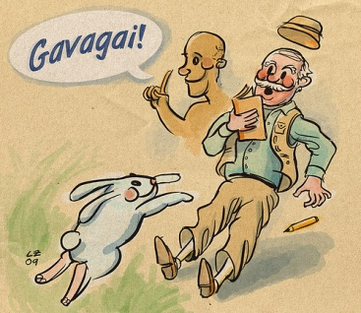
Gavagai – 1

Slide 8
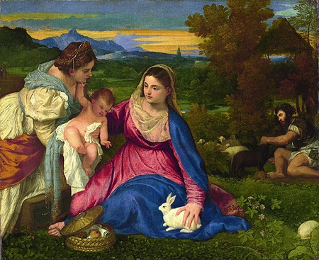
Gavagai – 2

Slide 9
Подсказки
Перцептивные
  Признаки распределены в среде неслучайно - Толмен и Брунсвик (1935) – каузальная структура среды
  Дж.Ст.Милль – редко встречаются сильно «разреженные» категории
  Законы ассоциативного научения и внимание
«Теоретические»
  Эссенциализм
  Theory of mind
  Социальные, культурные и прагматические факторы

Slide 10
Fast mapping (Carey, Bartlett, 1978)
Brown R. (1985) – слова как приглашения к созданию категорий
3-4 г., в спонтанной деятельности
«Принеси мне хромовый поднос. Не красный, а хромовый»
Объективно присутствуют красный и оливковый
Дети успешно справлялись с этой задачей
Heibeck, Markman, 1987; Landau et al., 1988
  даже двух-летние дети могут успешно выполнять это задание, а значит эта способность появляется до полноценного развития речи
  можно называть любое новое слово, не обязательно звучащее как существительное
  память на новое сформированное значение хранится довольно долго от шести недель до двух месяцев

Slide 11
Задача на обобщение слова
Процедура:
  Показываем новый предмет
  Называем его новым словом
  Показываем другие предметы вместе с первоначальным
  Просим найти объект по его названию
Пример - Bloom, Markson, 1997 (со стикером)
Типичные результаты (Smith, Jones, Landau, 1992)
  Неживые твердые объекты обобщаются по форме
  Неживые нетвердые объекты – по материалу
  Живые объекты – по многим признакам

Slide 12
Mutual exclusivity
Показываем два объекта – новый и известный и произносим новое слово – «Дай мне меп»
Или в модификации – два новых слова
Обычно уже с четырех лет (?) дети успешно выполняют задание
Markman E. – стратегия детей заключается в том, что объекты имеют только одно имя и если мы знаем, как называется один объект, то он не может иметь другое имя
Это объяснение в терминах мыслительной операции (E.Clark)
Другие стратегии по Е.Markman
Ограничения подхода

Slide 13
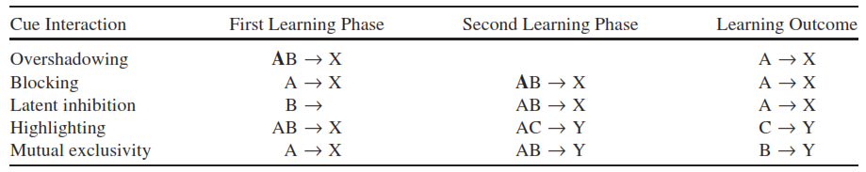
Ассоциативное объяснение
Контекстные подсказки
Сила подсказки определяется ее объяснительной силой, а не просто сочетанием с другими признаками
Подсказки взаимодействуют

Slide 14
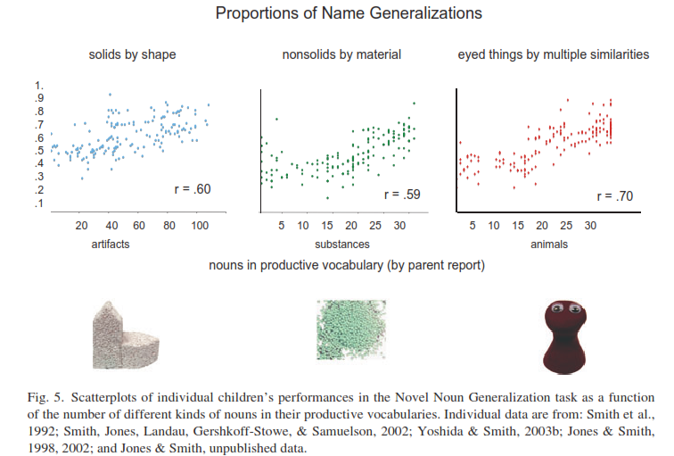

Slide 15
Кросскультурные различия
Отличия японских и американских детей
Yoshida, Smith (2003)
Английский язык представлят больше подсказок для отличия твердых от нетвердых объектов (определяющие слова и окончания множественного числа)
Японский – для отличия живых от неживых
There is a__ (ga koko ni iru__ (живые) vs. ga koko ni aru__(неживые)
Англоговорящие дети в отличие от японских детей гораздо раньше уделяют внимание форме или текстуре при переносе нового слова

Slide 16
Yoshida, Smith, 2005
Поддаются ли эти отличия модификации в результате тренировки?
В течение 4 недель обучали японских детей, сопровождая называние твердых и нетвердых неживых объектов дополнительными лингвистическими маркерами
Результат – японские дети после тренировки гораздо чаще уделяли внимание свойствам формы или текстуры при встрече с новыми объектами, даже если лингвистические маркеры уже не давались

Slide 17
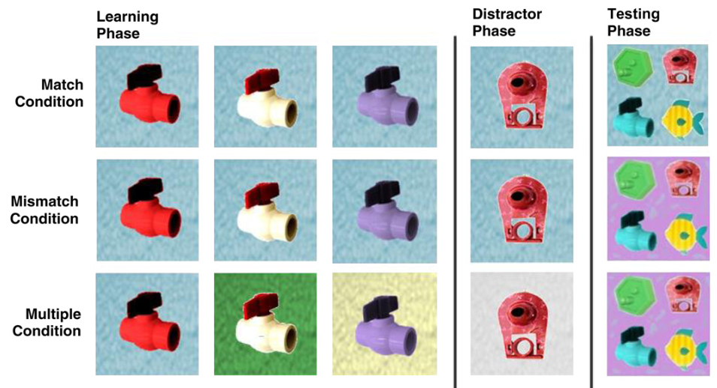
Vlach, Sandhofer, 2011

Slide 18
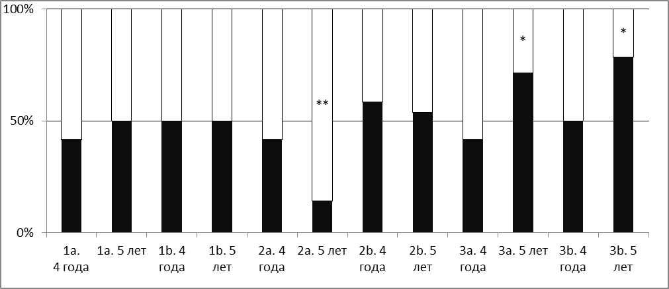
Значения слов для двигающихся объектов

Slide 19
Значения слов для двигающихся объектов
Примеры областно-специфического знания: живые объекты и артефакты
Артефакты – большую значимость для их понимания имеет не внешний вид, а их функция
Bloom, Markson, Diesendruck, 1998
3-4 года. Объекты в «контейнерах»
Условие, когда уже были выложены из контейнеров и когда доставались на глазах ребенка

Slide 20
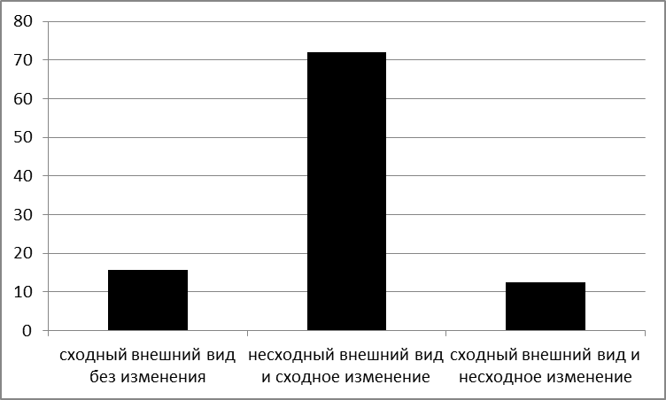
Значения и областно-специфический опыт

Slide 21
Слово и невидимые свойства объектов
Гипотеза П.Блума, 2002
3 и 4 года, простая сенсо-моторная задача, тест через неделю
Тест (прямой и косвенный)
  Память на форму (по ч\б фотографии и с контекстной подсказкой)
  Память на слово-название
  Память на внутренний цвет
  Память на внешний цвет
  Память на деятельность
  Знание основных цветов

Slide 22
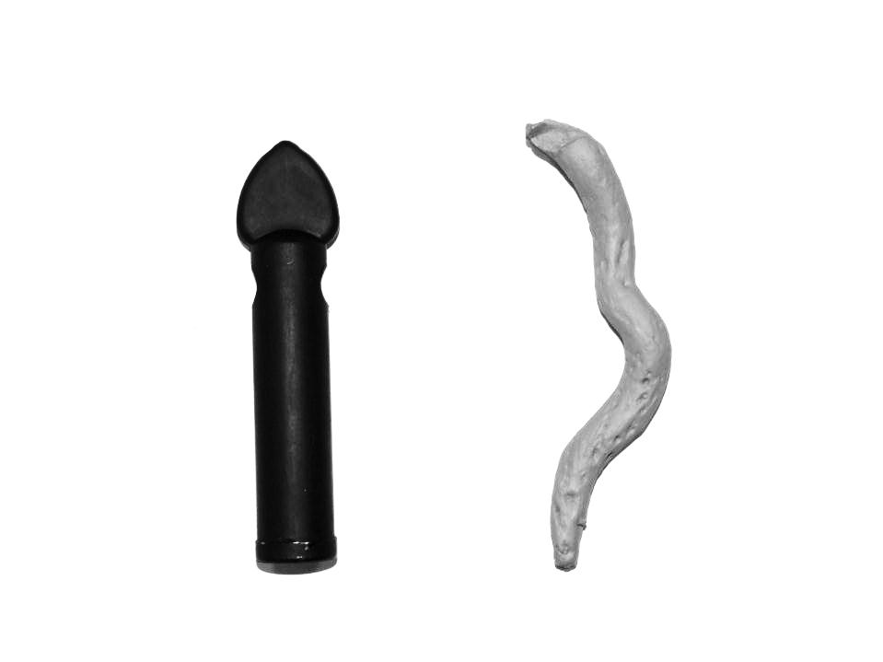

Slide 23
Слово и невидимые свойства объектов
4 года:
  помнят все, однако название вспоминают только на выбор, а цвета спонтанно
  цветовой тест прошли все
3 года:
  высокая продуктивность в воспоминании названий и внешнего цвет (однако для цвета по 50% на спонтанное воспоминание и с подсказкой).
  Внутренний цвет спонтанно вспомнили только в четверти случаев. Также не очень высокие показатели прохождения цветового теста (около 50%)
  Не было связи между знанием цветов и памятью внешнего цвета
  Была связь между знанием цветов и памятью внутреннего цвета

Slide 24
Выводы
Два типа объяснений не противоречат друг другу – это объяснение на макро- и микро- уровнях (Smith, 2011)
У слов есть различные функции – перцептивно-статистические и социальные
Fast mapping – это задача не только для ребенка, но и для взрослого

